Slide 1
拍拍贷消息中间件的架构演进
拍拍贷基础框架
李乘胜

Slide 2
01
03
05
面临的挑战
消息系统2.0
自研之路
最佳实践
消息系统3.0
升级之路
消息系统1.0简介
02
04

Slide 3
01
面临的挑战
消息消费慢
消息不消费
技术债
消息丢失
治理能力弱
内忧

Slide 4
01
面临的挑战
业务发展迅猛
微服务化
消息业务
数据库分库拆分
外患

Slide 5


02
消息系统1.0简介
CPU和内存暴涨，不稳定
隔离性差，出现消息堆积，消费慢会影响其它消费者
丢消息，消息不可靠传递

Slide 6
消息系统2.0自研之路

Slide 7




03
消息系统2.0自研之路：技术调研
业界已有产品
部署，运维监控复杂
部分无C#客户端
企业级特性定制开发困难

Slide 8
03
消息系统2.0自研之路：技术设计
4、消息复用
5、客户端消息消费
3、高可用设计
6、失败消息处理
2、Push vs Pull
7、历史消息处理
1、消息模型
8、偏移量调整重置

Slide 9
03
消息系统2.0自研之路：消息模型
ConsumerGroup
Consumer
Queue(table)
Topic
Consumer
1:n
Topic
Queue(table)
1:n
Consumer
Consumer
Topic
Queue(table)
ConsumerGroup：表示一些topic的集合，被一些consumer订阅，形成一个消费者组。

Slide 10


03
消息系统2.0自研之路：PUSH or PULL
消息
客户端隔离性好
broker容易水平扩展

Slide 11
03
消息系统2.0自研之路：高可用设计
broker
Broker集群,无单点
Broker无状态
水平扩展
Niginx lb
broker1
broker1
broker1
broker1
publish
topic
消息发送，轮询保存
发送失败，重试
Topic可以水平扩容
Queue主备
queue1
queue2
queue3
queue4
backup
backup
backup
backup

Slide 12
03
消息系统2.0自研之路：消息复用
consumerGroup | topic | consumer | queue | offset
consumerGroup | topic | consumer | queue | offset
1
2
3
4
5
6
7
8
9
消息
ConsumerGroupA
Queue1
topic
ConsumerGroupB
Queue2
1，不同ConsumerGroup消费同一份消息。
2，不同ConsumerGroup维护自己的偏移。

Slide 13
03
消息系统2.0自研之路：客户端消息消费
ConsumerGroup
pull
Queue
Consumer
Queue
Consumer
Queue
Consumer
Queue
1，Consumer启动时根据数量静态分配对应的queue。
2，拉取对应的queue信息进行消费。
3，定时上报偏移量。

Slide 14
03
消息系统2.0自研之路：失败消息处理
Consumer
consume
Message
retry
Fail，save
Local
1，消费失败，保存本地和发送告警。
2，定时拉取本地失败消息，重试。

Slide 15
03
消息系统2.0自研之路：历史消息处理
定时器
queue
定时清理历史数据

Slide 16
03
消息系统2.0自研之路：偏移量调整
Consumer
1,stop
3,start
2,modify
offset
停止
修改
启动

Slide 17


03
消息系统2.0架构
Admin
Admin
Metadata
Producers
Consumers
APP
Thrift
Broker
Thrift
APP
Broker
Broker
Producer
Consumer
Storage
MySQL

Slide 18
03
消息系统2.0架构
Broker
Broker
ConsumerGroup
Queue
Producer
Push
TopicA
Pull
Consumer
Queue
Consumer启动时静态分配Queue
Consumer
Queue
Producer
TopicB
Queue

Slide 19
03
消息系统2.0
问题
缺少动态重平衡功能
配置信息无法动态修改
动态修改偏移
手动维护工作量大
发送，存储，拉取，消费
拉模式，数据库存储
堆积，隔离，丢失问题，水平扩展
26亿条左右，消息量在1000g左右
成果

Slide 20
04
消息系统3.0升级之路
consumer
加入
consumer
退出
重平衡
Topic
扩容

Slide 21
04
消息系统3.0升级之路：动态重平衡
分配前
分配后
Queue1
C1
Queue1
C1
客户加入
重平衡器
Queue2
C2
Queue2
C1
客户退出
监控
重平衡
扩容
Queue3
C3
Queue3
C2
注: C1, C2, C3代表一个consumer组中的实例。
Queue1,Queue2,Queue3代表一个消费者组中的queue。

Slide 22
05
消息系统治理最佳实践
支持动态修改偏移。
支持失败消息。
支持延迟消费。
消息发送支持token验证。
支持动态修改消息消费线程数。
动态扩容。
消息告警。
消息追踪。
完善的权限控制和日志审计
黑白名单

Slide 23
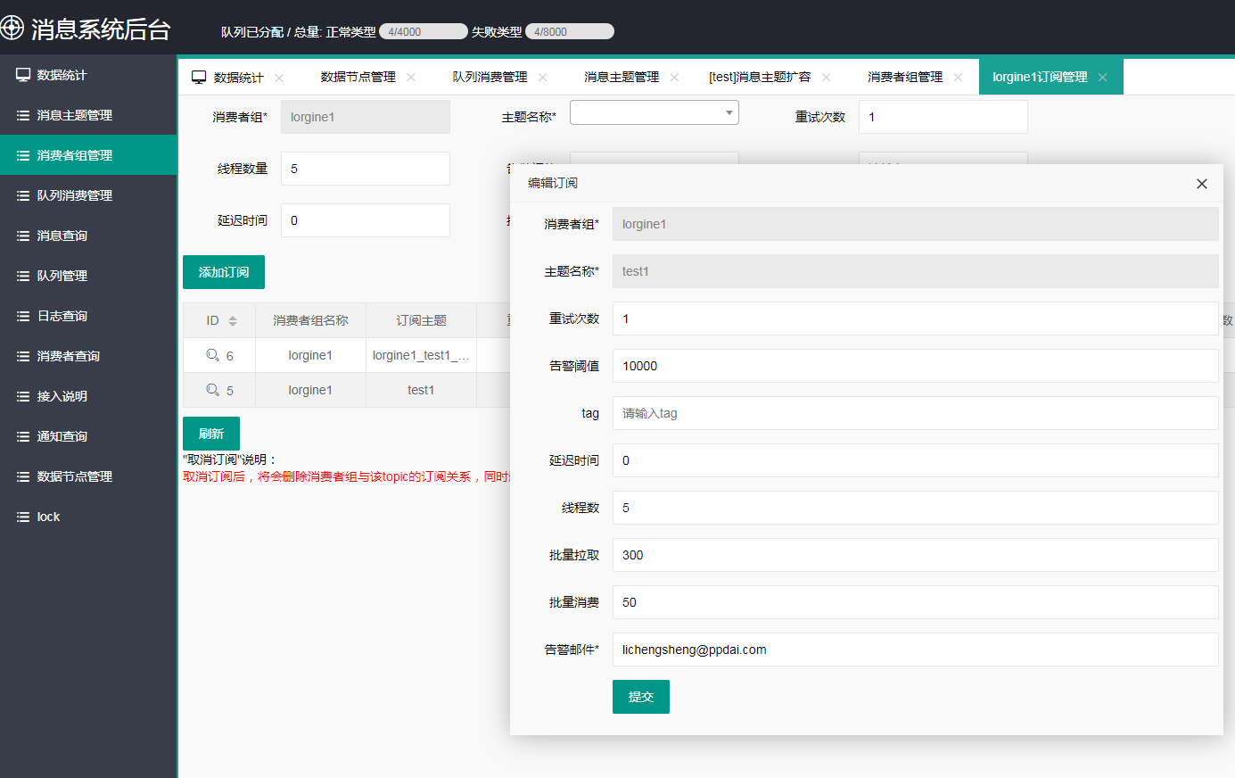
05
消息系统治理最佳实践

Slide 24
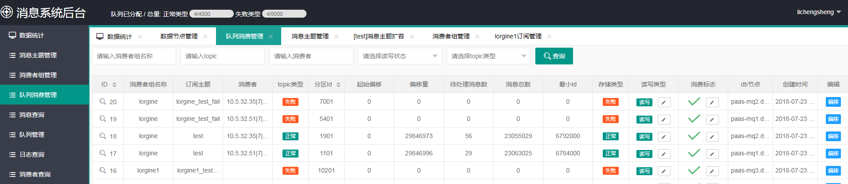
05
消息系统治理最佳实践

Slide 25
THANKS

